Slide 1
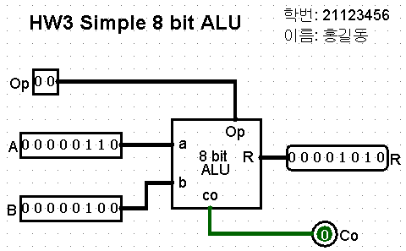
HW3 8-bit Simple ALU
Simple 8-bit ALU
Input
Op : 2bit 동작 코드
A, B : 8 bit data
Output
R : 8 bit result
Co : Carry Output

Slide 2
Op code
ALU Op code
Co
산술 연산( +, -) 결과의 carry 출력
다른 연산에서는 무시
OP code | 연산
0 0 0 1 1 0 1 1 | Result = A + B Result = A - B Result = A ∩ B Result = A ∪B

Slide 3
계층적 구조를 사용하여 설계
4 가지 연산 기능의 1-bit ALU circuit 구성
4개의 1-bit ALU 모듈을 연결하여 4-bit ALU circuit 구성
2개의 4-bit ALU 모듈을 연결하여 8-bit ALU circuit 를 완성한다.

Slide 4
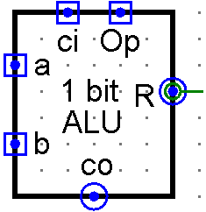
4 가지 연산 기능의 1-bit ALU 모듈구성
덧셈, 뺄셈 연산은 1-bit 전가산기 하나를 사용하여 구현
로지심에서 제공하는 Adder, Subtractor 는 사용하지 않는다
로지심에서 제공되는 4-to-1 멀티플렉서를 사용
OP code | 연산
0 0 0 1 1 0 1 1 | Result = A + B Result = A - B Result = A ∩ B Result = A ∪B
subcircuit appearance

Slide 5
덧셈, 뺄셈 연산
1-bit 전가산기 하나를 사용하여 덧셈, 뺄셈 구현
4비트 가감산 회로 예
a₃
b₃
a₂
b₂
a₁
b₁
a₀
b₀
a’/s
전가산기
전가산기
전가산기
전가산기
c₄
S₃
S₂
S₁
S₀

Slide 6
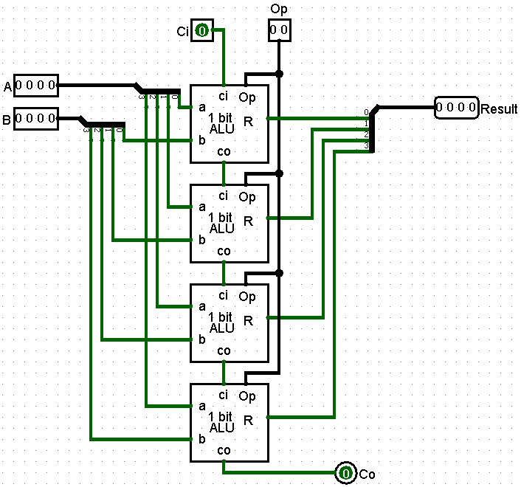
4-bit ALU 모듈
4개의 1-bit ALU 모듈을 연결하여 4-bit ALU 모듈 구성
- 모듈을 연결하여 확장 가능하도록 Ci 입력 제공

Slide 7
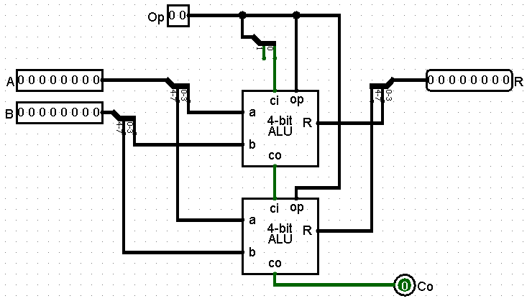
8-bit ALU 모듈
2개의 4-bit ALU 모듈을 연결하여 8-bit ALU 완성
Ci 입력
덧셈: Ci = 0
뺄셈: Ci = 1

Slide 8
Main circuit 출력 모양
제목, 학번, 이름 추가

Slide 9
제출
다음과 같이 5개의 subcircuit 로 구성된 로지심 회로
Main
전가산기
1bit ALU
4bit ALU
8bit ALU
파일 이름
hw3-이름.circ
제출 마감시간
5월 3일 23시59분

